Slide 1
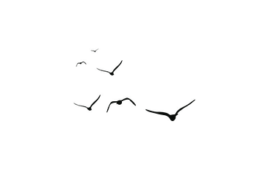

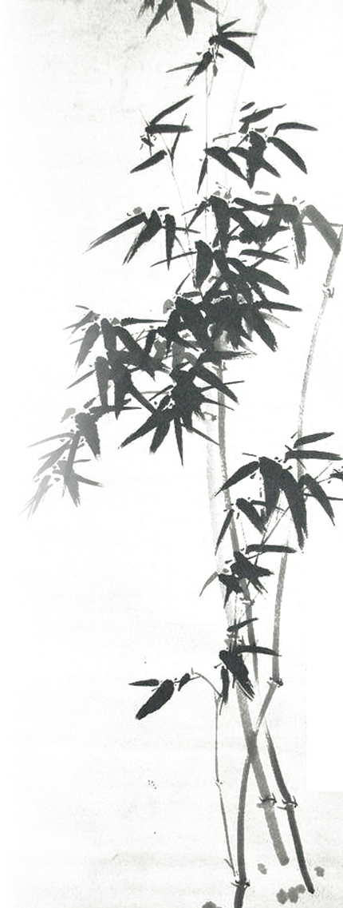

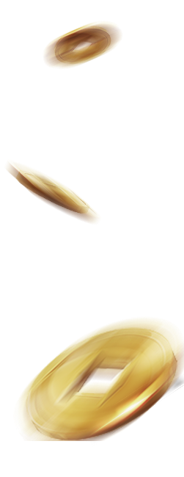
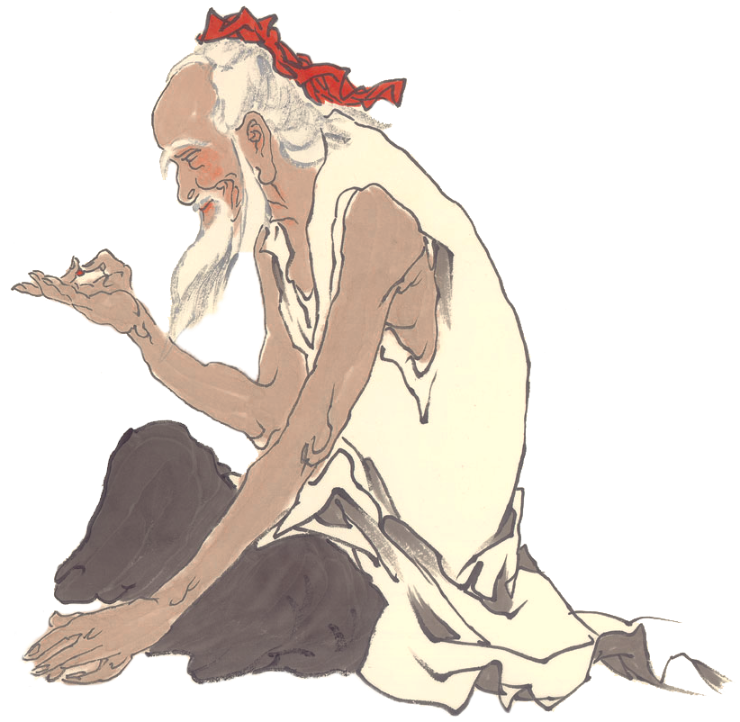


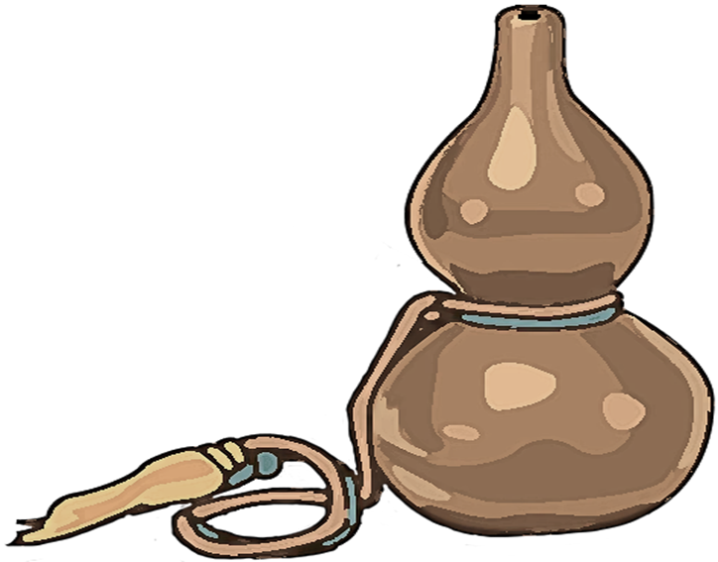
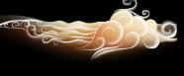

卖
卖
卖油翁
油
油
宋·欧阳修
翁
翁

Slide 2


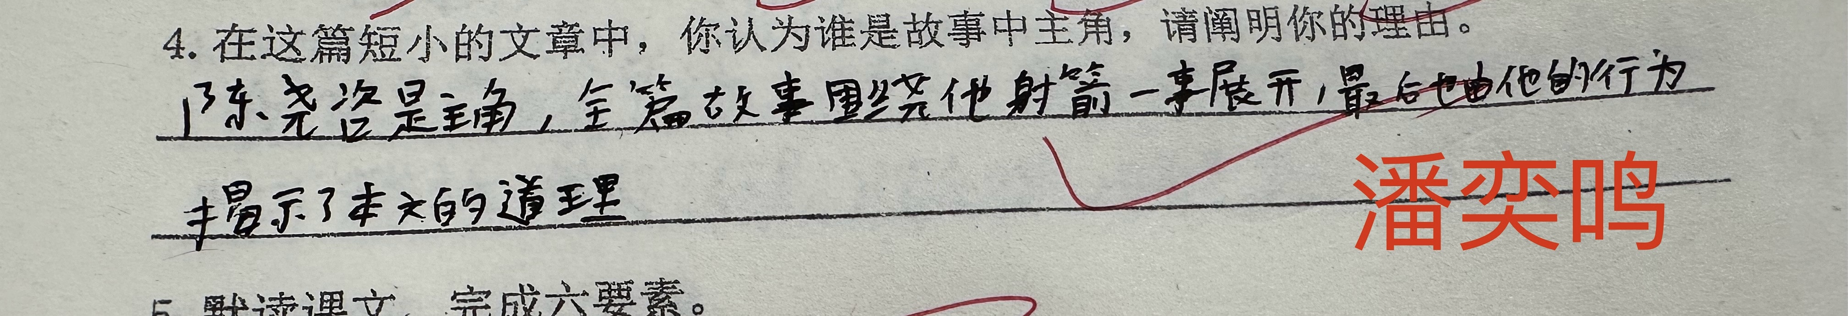
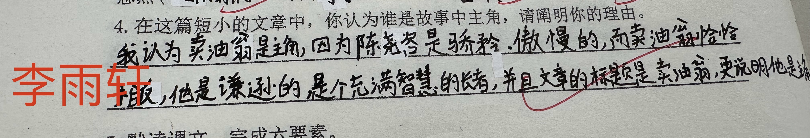
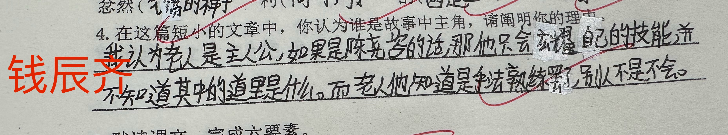
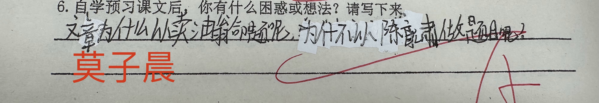
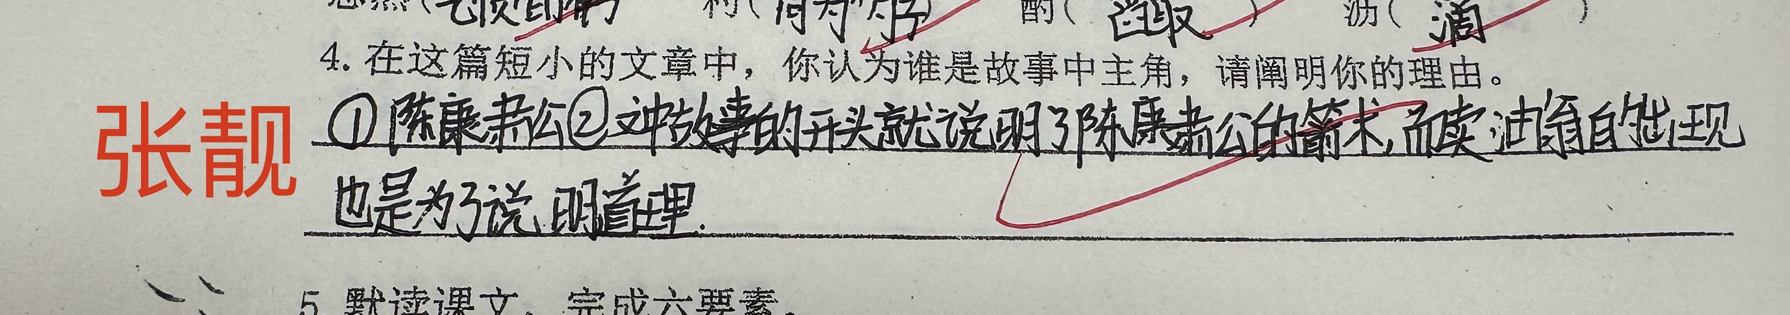
预习展示
主角游戏

Slide 3
谁是主角之讲故事
选择其中一个人物作为主语完整准确地复述课文大意，用以下句式：
我是卖油翁，有一天……
我是陈尧咨，有一天……

Slide 4
谁是主角
卖油翁
陈尧咨
1票
1票

Slide 5
谁是主角之找细节
卖油翁
陈康肃公善射，当世无双，公亦以此自矜。尝射于家圃，有卖油翁释担而立，睨之久而不去，见其发矢十中八九，但微颔之。
康肃问曰：“汝亦知射乎？吾射不亦精乎？”翁曰：“无他，但手熟尔。”康肃忿然曰：“尔安敢轻吾射！”翁曰：“以我酌油知之。”乃取一葫芦置于地，以钱覆其口，徐以杓酌油沥之，自钱孔入，而钱不湿。因曰：“我亦无他，惟手熟耳。”康肃笑而遣之。

Slide 6
卖油翁
陈康肃公善射，当世无双，公亦以此自矜。尝射于家圃，有卖油翁释担而立，睨之久而不去，见其发矢十中八九，但微颔之。
康肃问曰：“汝亦知射乎？吾射不亦精乎？”翁曰：“无他，但手熟尔。”康肃忿然曰：“尔安敢轻吾射！”翁曰：“以我酌油知之。”乃取一葫芦置于地，以钱覆其口，徐以杓酌油沥之，自钱孔入，而钱不湿。因曰：“我亦无他，惟手熟耳。”康肃笑而遣之。

Slide 7
 |  | — 陈尧咨 — | — 卖油翁 —
语言 | ▶
动作 | ▶
神态 | ▶
特长 | ▶
背景 | ▶
人物 性格 | ▶

Slide 8
谁是主角
卖油翁
陈尧咨
2票
2票

Slide 9
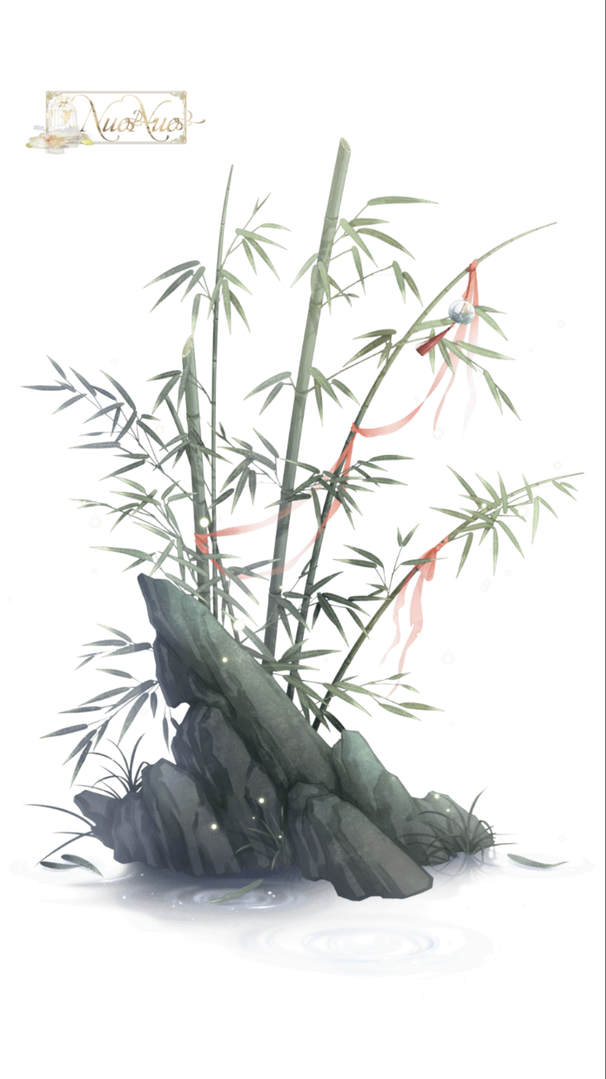
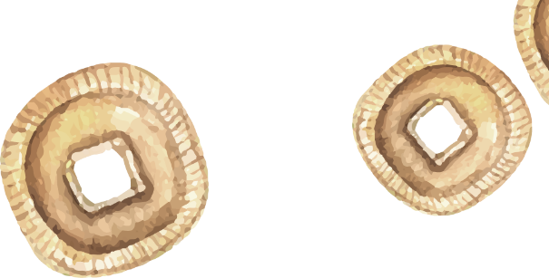
谁是主角之明中心
本文哪个关键句能说明道理？
《归田录》者，朝廷之遗事，史官之所不记，与士大夫笑谈之余而可录者，录之以备闲居可览也。——欧阳修《<归田录>序》
结合课文，说一说欧阳修《归田录》所记的“史官之所不记”指的是哪些人或事？欧阳修又为何认为这些事是“可录”“可览”的？

Slide 10
谁是主角
卖油翁
陈尧咨
2票
3票

Slide 11
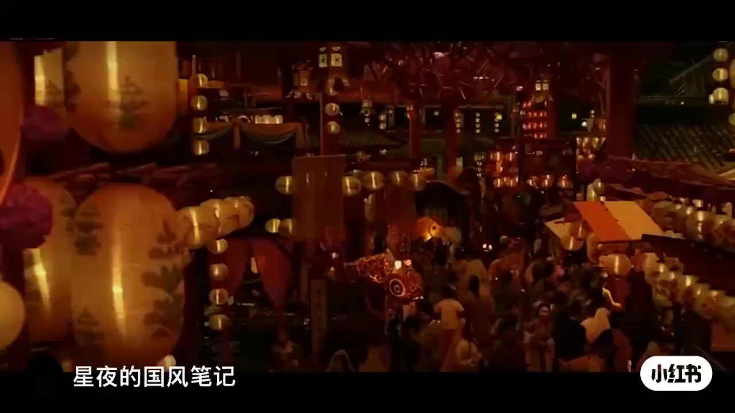

Slide 12
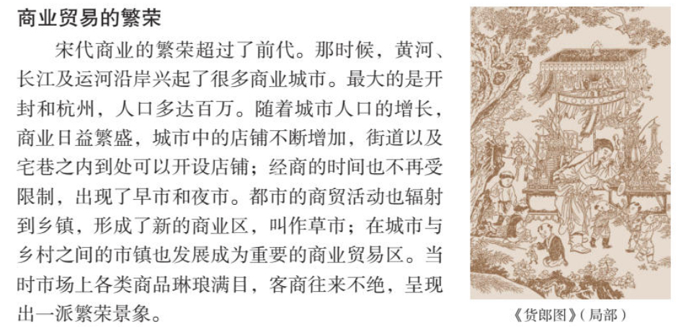
主角游戏胜出原因
探究一
清明上河图生动记录了中国十二世纪北宋都城东京（又称汴京，今河南开封）的城市面貌和当时社会各阶层人民的生活状况，是北宋时期都城东京当年繁荣的见证，也是北宋城市经济情况的写照。
探究二

Slide 13
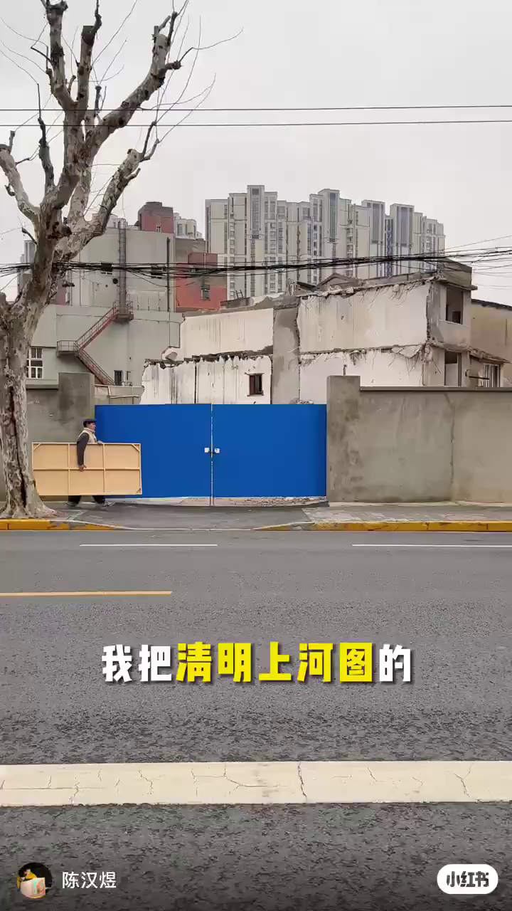
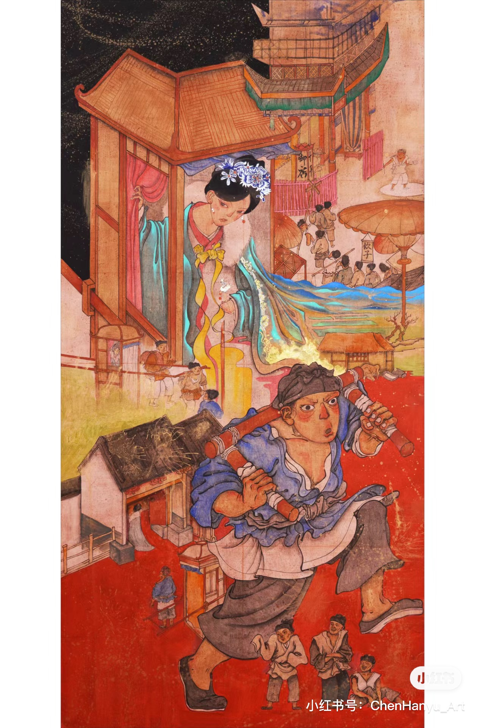
主角游戏胜出原因
小人物的生命自信

Slide 14
当今时代主角你找找
卖油翁的故事还有吗？在你平常的生活中，因为一个人劳动技能很好，焕发出生命光彩，值得你敬佩，这样的例子还有吗？

Slide 15
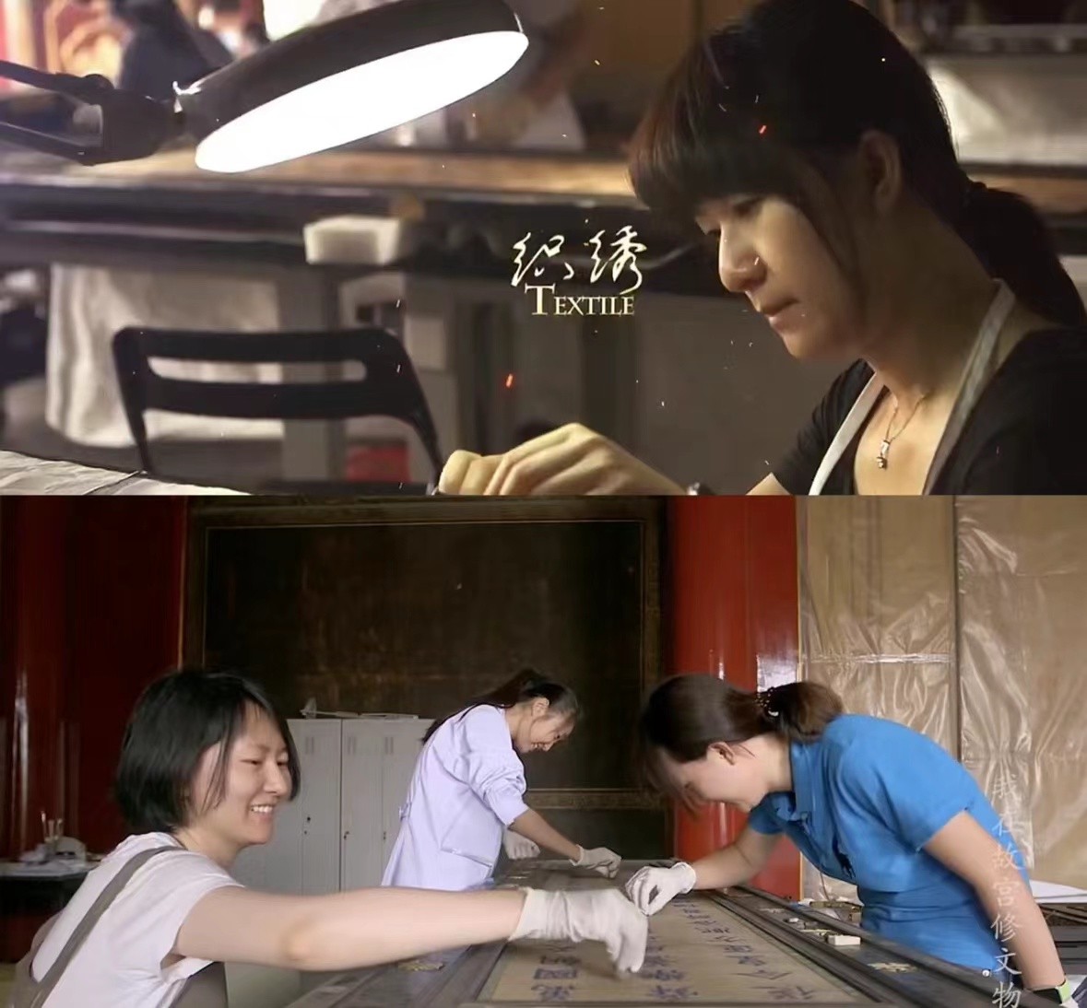
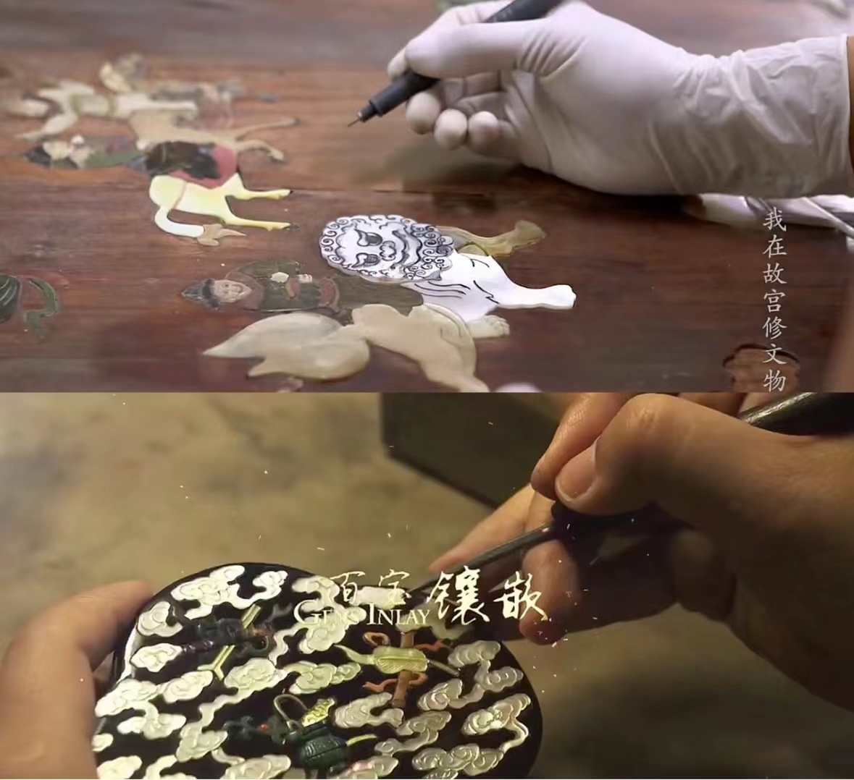
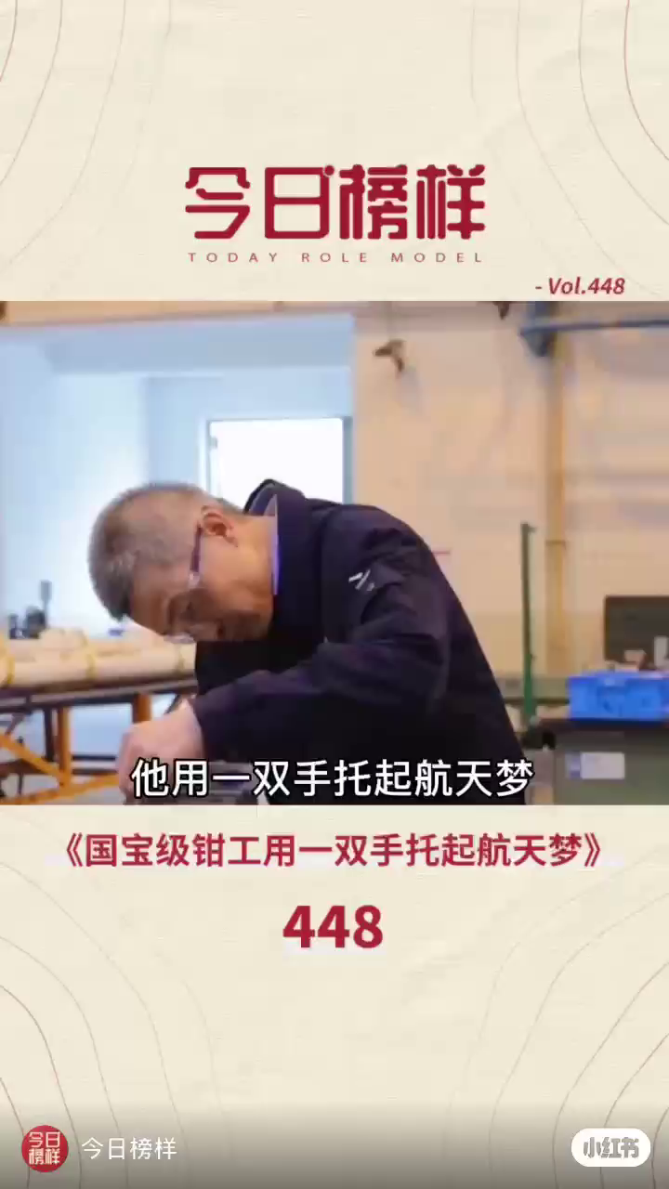
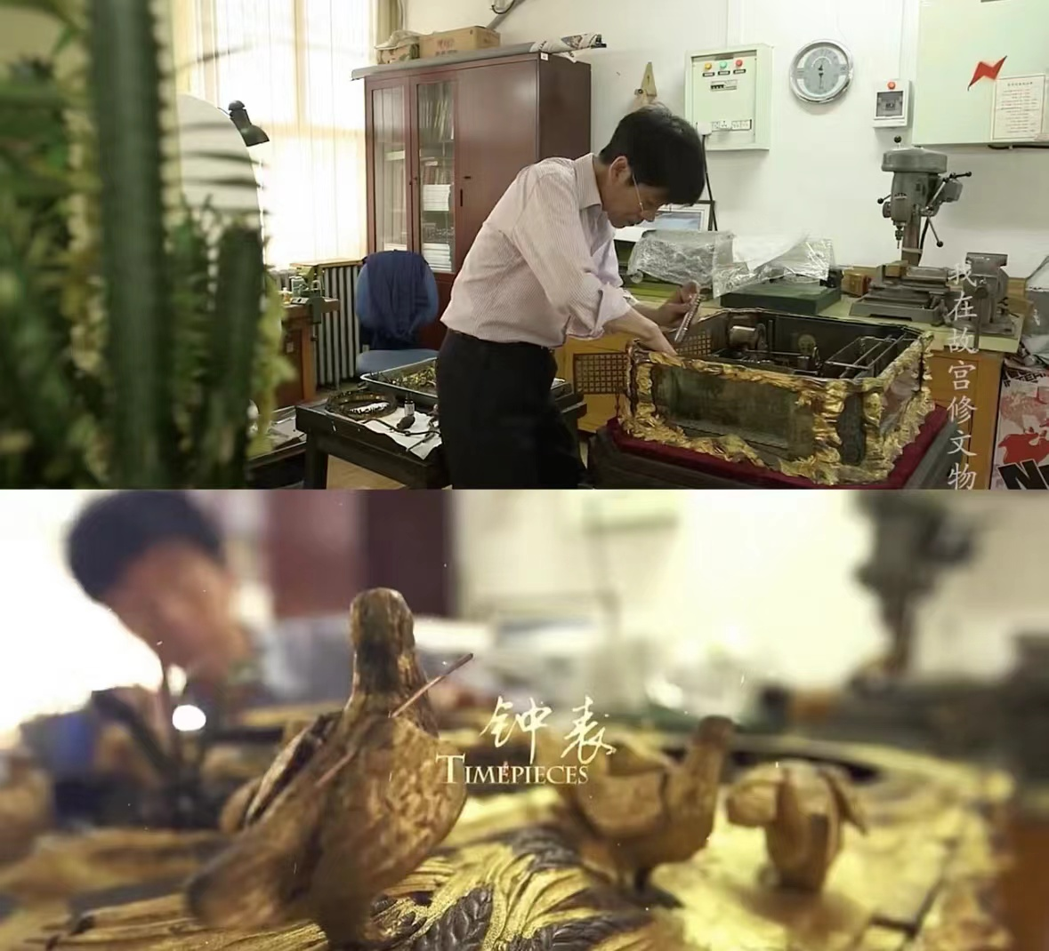
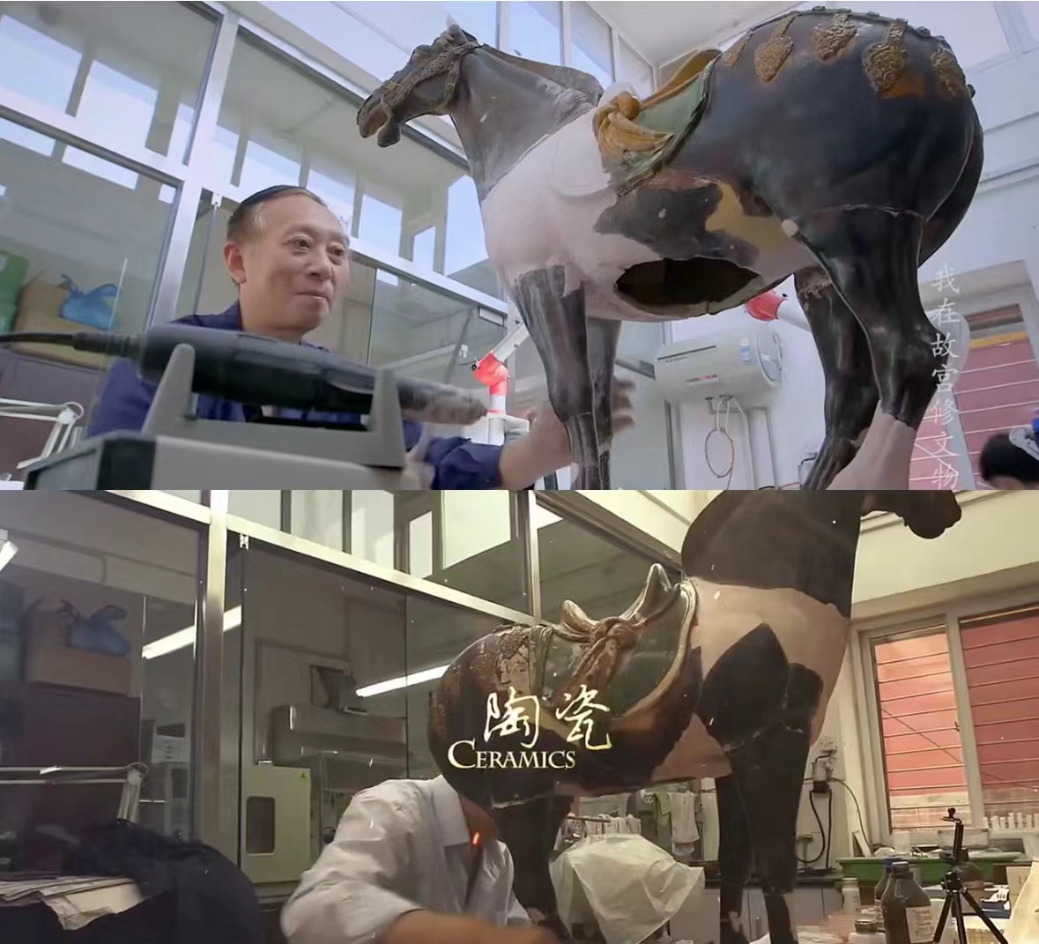
现实意义找能人

Slide 16
单元联读品光彩
宽厚且慈爱
仁义且善良
阿长
老王
卖油翁
父亲
纯朴而坚韧
艺高且谦逊

